Slide 1
GRETA, UŽ ATVIRŲ DURŲ (pagal Stasę Rudalevičiūtę)
Troškūnų Kazio Inčiūros gimnazijos
tikybos mokytoja Angelė Ažusienienė
2022 m.

Slide 2
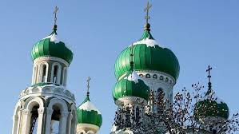
Lietuvoje ortodoksai gyvena daugiau nei 700 metų, bet ir dabar daugeliui yra ,,nepažinta žemė”. Tad pasiaiškinkime, kuo šie krikščionys skiriasi nuo Romos katalikų.

Slide 3
Krinta į akis
Skirtumai akivaizdūs vien palyginus, kaip kas žegnojasi. Katalikai pagerbia Kristaus žaizdas (5 pirštai), ortodoksai – Švč. Trejybę (3 suglausti pirštai); sentikiai pabrėžia du Jėzaus esybės dėmenis. Ortodoksai dar vadinami stačiatikiais, nes meldžiasi tik stovėdami, bet tai nėra esminis ortodoksijos bruožas, juoba, kad yra šalių, kur per pamaldas sėdima. Ir Lietuvoje (bent Vilniuje) ortodoksų bažnyčiose yra suolų; ne visi įstengia neprisėsdami išstovėti (trumpiausia iš trijų ortodoksų liturgijų trunka ilgiau nei katalikų).
Žodis ,,cerkvė” yra kilęs iš graikiškojo kyriakon (,,Dievo namai”). Tačiau ,,bažnyčia” reiškia tą patį, nes šis terminas kildinamas iš slaviško žodžio božnica (,,Dievo buveinė”), todėl ir ortodoksų šventoves galime vadinti bažnyčiomis.

Slide 4
Ortodoksai, kaip ir katalikai, maldoms skaičiuoti turi rožinį, bet jis – kitoks – su 30,50 ar 100 karoliukų, sugrupuotų po 10. Ilgieji rožiniai patogūs vienuoliams, nes jie kasdien daug sykių kartoja trumpas maldeles. Pasauliečiai ortodoksai (ir visi kiti krikščionys) taip pat skatinami be paliovos melstis (1 Tes 5,17), o tam labai tinka prašymai ,,Viešpatie, pasigailėk” ar ,,Dievo Gimdytoja, gelbėk mus” ir kt.
Yra visiems krikščionims bendrų maldų (pvz., ,,Tėve mūsų”), bet daug kas ir skiriasi. Ortodoksai nekalba rožinio (taip vadinama meditacinė ir kartotinė malda), vis dėlto jų maldų kraitis stebina gausa, įvairove ir ištikimybe praeities šventųjų palikimui. Štai tarp kasdienių ryto ir vakaro maldų rasime šv. Jono Auksaburnio, šv. Jono Damaskiečio, šv. Efremo Siro, šv. Makarijaus Didžiojo ir kitų šventųjų maldų. Įspūdinga ir apimtis įvairių maldų, kurias pasauliečiai (!) ortodoksai papildomai kalba rengdamiesi priimti Komuniją.

Slide 5
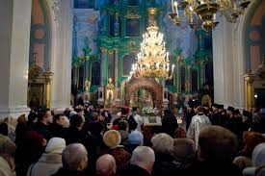
Pabrėžtina, kad ortodoksai labai vertina Senojo Testamento Psalmyną. Daug jo psalmių giedama per pamaldas. Be to, yra savitas ortodoksų Psalmynas. Jį sudaro 20 dalių (katizmų), tarp psalmių yra įpinta senovinių maldų už gyvuosius ir mirusiuosius.

Slide 6
Išpažintis ir Komunija
Išpažintis (Atgaila) – vienas iš septynių katalikams ir ortodoksams bendrų Bažnyčios slėpinių. Iki VII a. tikintieji savo nuodėmes išpažindavo visos bendruomenės akivaizdoje. Vėliau visur įsivyravo individuali (slapta) išpažintis. Tiesa, ortodoksai retkarčiais rengia bendrą išpažintį, bet čia kunigas mini nuodėmes, o tikintieji balsiai atgailauja. Visgi rimčiau suklupus reikia ir individualios išpažinties.
Ortodoksų bažnyčiose nėra klausyklų. Kunigas stovi prie mažo staliuko (analojaus), ant kurio guli Biblija ir kryžius. Pamaldose reguliariai besilankančius parapijiečius kunigas paprastai pažįsta, žino jų vardus, o kitiems reikia prisistatyti. Vardas minimas ir teikiant Komuniją. Priimti ją be išpažinties (ir išrišimo) ortodoksui nedera. Be to, prieš tai bent nuo vakaro nieko nebevalgoma ir negeriama, kai kur ir parą kitą iki Komunijos pasninkaujama. Uoliau paisoma ir trečiadienio bei penktadienio maisto ribojimų, beje, ortodoksai laikosi daugiau pasninkų (ligoniams, senoliams daroma nuolaidų).

Slide 7
Katalikams įprasto rengimo pirmajai Komunijai ortodoksai nepraktikuoja, nes išliko dar iš Senojo Testamento Bažnyčios perimta taisyklė, kad 40 dienų sulaukusį kūdikį motina jau gali atnešti į Dievo namus ir, kai mažylis gali praryti, jam suteikiama Komunija. Katalikų Bažnyčioje Sutvirtinimo sakramentas (kai patepama krizma – šventintu aliejaus ir balzamo mišiniu) suteikiamas vaikui paaugus. Ortodoksai šį sakramentą (tepa specialiai paruošta mira) teikia išsyk po Krikšto, ir kūdikis laikomas Bažnyčios nariu, galinčiu priimti Komuniją. Prieš ją net maži vaikai vedami prie kunigo gauti palaiminimo ar dar ir ko nors paklausti. Nuo 7 metų jau einama atlikti išpažinties.
Nuo XIII a. pasauliečių katalikų Komuniją sudarė tik Ostija (Kristaus Kūnas). 1962 -65 m. vykęs II Vatikano susirinkimas leido pasauliečiams teikti ir Kristaus Kraują, bet išliko ir ankstesnė praktika. Katalikai Komunijai naudoja prėską duoną, ortodoksai – tik raugintą (ir raudonąjį vyną, skiedžiamą vadinamąja ,,šiluma” – šiltu vandeniu).

Slide 8
Proksomidija
Moterys ortodoksų bažnyčiose, kaip ir nurodo apaštalas Paulius, turi būti prisidengusios galvas. Lietuvoje dabar moterys gali įžengti į šventovę ir vilkėdamos ne sijoną ar suknelę, o ilgas kelnes, nors galima sulaukti pastabų iš vyresnių tikinčiųjų ar bent priekaištingų žvilgsnių (ir lūpos turi būti nedažytos). Kai kur nepaisančiųjų ,,aprangos kodo” gali neįleisti į bažnyčią (ar paskolinti kokią skraistę prisidengti).
Pašaliniam žmogui gali pasirodyti, kad ortodoksų bažnyčiose žmonės vaikšto, kur ir kada nori, bet iš tikrųjų egzistuoja tam tikros elgesio normos, kurių dažniausiai nepaiso tik smalsūs turistai. Užsukus į ortodoksų bažnyčią žinotina, kad apžiūrinėti ikonas, degti žvakeles dera tik pačioje liturgijos pradžioje arba jai pasibaigus.

Slide 9
Liturgija prasideda proskomidija. Altoriaus vartai dar būna uždaryti, o presbiterijoje dar vyksta pasirengimas Katechumenų ir Ištikimųjų liturgijai. Be kita ko, skaitomi tikinčiųjų pateikti atminų rašteliai. Lietuvoje juose galima rašyti ir katalikų vardus. Paduoti vieną atminų raštelį su 10 (ar net daugiau) vardų Vilniuje nekainuoja nė euro. O norint, kad už asmenį būtų pasimelsta 40 kartų, mokami 5 eurai. Tai – aukos bažnyčiai. Perkantieji žvakes taip pat aukoja jai išlaikyti. Bažnyčiose būna ir viena kita dėžutė savanoriškoms aukoms. Per pamaldas ar kitu metu niekas nevaikšto ir nerenka aukų. Nenuostabu, kad mažesnėse parapijose dažnai nėra diakono ir kunigui gali tekti ieškoti papildomo darbo, juoba, kad turintys šeimą ortodoksų kunigai paprastai yra daugiavaikiai tėvai.

Slide 10
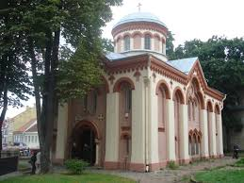
Ortodoksų tikėjimą išpažino ir Lietuvos didysis kunigaikštis Algirdas, kuris buvo priėmęs Aleksandro krikšto vardą. Jis pasirūpino, kad Vilniuje būtų pastatytos pirmosios ortodoksų bažnyčios. Seniausia – Šv. Paraskevos cerkvė pastatyta jau 1346 m.

Slide 11
„Pats galva”
Ortodoksų kunigų yra ir nevedusių, bet ne vienuolių, o celibatininkų. Jie, kaip ir katalikai celibatininkai, negali vesti, nes jau yra susituokę su Bažnyčia. Tiesa, vieną kartą vedę vyrai ortodoksai gali tapti dvasininkais. Hierarchais tradiciškai būna vienuoliai (jais gali būti ir vienuolio įžadus davę našliai). Kardinolo titulo ortodoksijoje nėra. Aukščiausias vyskupo titulas – patriarchas. Dar esama arkivyskupų ir metropolitų. Vienur aukštesniu hierarchu laikomas metropolitas, kitur – arkivyskupas. Beje , ir katalikų arkivyskupas, valdantis kelias vyskupijas, vadinamas metropolitu (gr. Meter - ,,motina”, polis - ,,miestas”). Ortodoksų metropolito žinioje nebūtinai būna kelios vyskupijos (štai ir Lietuvos ortodoksams vadovauja metropolitas Inokentijus).
Nors Aleksandrijos Bažnyčios patriarchas tradiciškai turi ir popiežiaus titulą, o Konstantinopolio patriarchas tebevadinamas visuotiniu ir pirmaujančiu, tai tėra garbės titulai, realiai vieno bendro ortodoksų vadovo nėra. Keliolika autokefalinių ortodoksų Bažnyčių tvarkosi savarankiškai (gr, autos - ,,pats”, kephale - ,,galva”). Konstantinopolio, Aleksandrijos, Antiochijos, Jeruzalės, Maskvos, Serbijos, Rumunijos, Bulgarijos Bažnyčios turi patriarchus, o kitur vadovauja arkivyskupas ar metropolitas.

Slide 12
Tačiau nė vieni nėra vienvaldžiai vadovai – svarbiausi sprendimai priimami kolegialiai. Patriarchas tėra savo vadovaujamos Bažnyčios atstovas ir atsako už ją prieš Dievą.
Beje, nors Romos popiežiai atsisakė ir tiarų, ir dalies senųjų titulų, paminėsime pastaruosius: Romos vyskupas, Jėzaus Kristaus vietininkas, vyriausiasis visuotinės bažnyčios pontifikas (Pontifex maximus), vyriausiojo apaštalo įpėdinis, Vakarų patriarchas, Italijos primas, Romos provincijos arkivyskupas ir metropolitas, aukščiausiasis Vatikano valstybės vadovas (absoliutus monarchas), Dievo tarnų tarnas. Pabrėžtina, 1870 m. I Vatikano susirinkimas paskelbė, jog popiežius neklysta spręsdamas tikėjimo ir moralės reikalus (tai popiežiaus neklystamumo dogma).

Slide 13
Ne tik filioque
Romos katalikų Bažnyčia yra priėmusi ir daugiau dogmų, kurių nėra ortodoksų Bažnyčioje (čia laikoma, kad reikia vadovautis tuo, kas priimta visos, nepasidalijusios, Bažnyčios pirmuose 7 visuotiniuose susirinkimuose). Popiežius Pijus IX 1854 m. paskelbė mergelės Marijos nekalto prasidėjimo dogmą. Dar anksčiau, 1439 m., Florencijos susirinkime buvo paskelbtas mokymas apie skaistyklą. Daugėjo ir naujų švenčių, kurių ortodoksai nemini. Tai Devintinės, Švč. Jėzaus Širdies, Šv. apaštalo Petro sosto ir kt. Be to, ortodoksai neįrengia Kryžiaus kelio stočių. Paminėtina, kad nuo 1054 m. katalikai ir ortodoksai atskirai skelbia asmenis šventaisiais. Vakaruose kitaip skaičiuojama ir Velykų data.
Vakarai ir Rytai vieni nuo kitų ėmė tolti dar IV a., padalijus Romos imperiją. Iškilo naujas svarbus religinis centras – Konstantinopolis. Be to, ir šiaip tokioje milžiniškoje teritorijoje savaime atsirado papročių, apeigų, gyvensenos, ūkinės veiklos ir kitų skirtumų. Jau VII a. Jie buvo akivaizdūs, o baigiantis IX a. prasidėjo nesutarimai dėl to, kas vadovaus krikščionybę priėmusiems bulgarams.

Slide 14
Tiesa, formaliai dėl vienos krikščionių Bažnyčios skilimo į Vakarų ir Rytų yra kaltinamas Romos įvestas vadinamasis Filioque. Šis terminas reiškia ,,ir iš Sūnaus”. Ortodoksai liko ištikimi anksčiau visuotiniame bažnyčios susirinkime priimtam tikėjimo išpažinimui – kad Šventoji Dvasia kyla iš Tėvo. 589 m. Toledo mieste susirinkę Vakarų hierarchai nutarė, kad Šv. Dvasia kyla ir iš Sūnaus. Tai ir yra Filioque .
Rytų teologai ilgai ginčijosi su Vakarų atstovais ir aiškino, kad priėmus Filioque tenka keisti ir požiūrį į Švč. Trejybės asmenis... Nerutuliodami šios sudėtingos temos pasakysime, jog popiežius Jonas VIII (IX a. ) sutiko panaikinti Filioque. Kuriam laikui įsivyravo geri Romos santykiai su Konstantinopoliu. Tačiau Toledo naujovė jau buvo įėjusi į tikinčiųjų praktiką frankų žemėse, tad ir Roma nustojo tam priešintis.

Slide 15
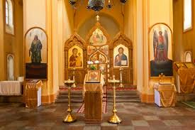
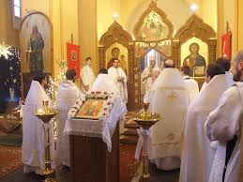
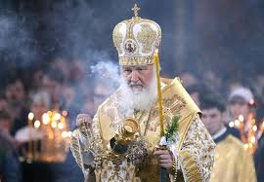

Slide 16
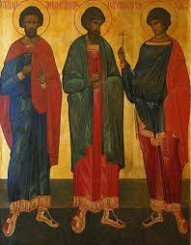
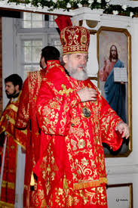
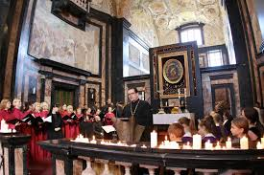

Slide 17
Unija ir dabartis
Kai Bizantijai iškilo pavojus, kad susilpnėjusią šalį užims turkai, imperatorius ėmė raginti ortodoksų hierarchus nusileisti Romai dėl Filioque, tikėdamasis, kad popiežius padės kovoti su priešais. Ortodoksų unija su Romos katalikais buvo sudaryta 1439 m., bet jau 1443m. Jeruzalėje susirinkę ortodoksų hierarchai jos išsižadėjo.
1596 m. Brastoje (Breste) taip pat buvo sudaryta ortodoksų ir katalikų unija. To meto Lietuvos ortodoksams, nepanorusiems atsisakyti savo tikėjimo dogmų, prasidėjo itin sunkūs laikai. Jie neteko bažnyčių, dvasininkai negalėjo atlikti tarnystės, jiems drausta krikštyti, tuokti ir net laidoti mirusiuosius pagal ortodoksų kanonus... Tačiau skaudūs praeities dalykai telieka istorija, o dabar Lietuvoje klesti abipusė pagarba. Štai liepos 27 d. 2020m. , kai Vilniuje, Šventosios Dvasios cerkvėje , pirmą sykį buvo pagerbiami visi 32 Lietuvos ortodoksų šventieji (jos teritorijoje gimę ar tik kurį laiką veikę).

Slide 18
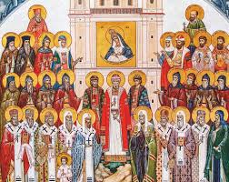

Slide 19
Iškilmėse dalyvavo ir Apaštalų Sosto nuncijus arkivyskupas Petaras Antunas Rajičius, Vilniaus arkivyskupas metropolitas Gintaras Grušas, arkivyskupas Lionginas Virbalas, Telšių vyskupas Algirdas Jurevičius, vyskupas Darius Trijonis, Kauno ir Telšių seminarijų rektoriai, vienuolių atstovai, Lietuvos Liuteronų Bažnyčios vyskupas Mindaugas Sabutis, kiti žymūs dvasininkijos atstovai bei keli merai. Pridursime, kad tarp 32 šventųjų – 3 Algirdo dvariškiai (Antanas, Jonas ir Eustachijus), Mindaugo giminaitė Charitina, kunigaikštis Daumantas (Timotiejus) ir kt.
Praeityje daugumos krašto gyventojų tikėjimą dažnai lemdavo valdovai, jų interesai. Dabar kiekvienas gali laisvai ir sąmoningai rinktis, ką ir kaip jam tikėti (ar netikėti). Kaip minėta, ortodoksai Lietuvoje gyvena daugiau kaip 700 metų. Tarp ortodoksų dvasininkų esama ir lietuvių. Lietuvių tautybės pasauliečių ortodoksų esama įvairiuose šalies miestuose, o Vilniuje, senojoje šv. Paraskevos cerkvėje, štai jau septynioliktus metus ortodoksai meldžiasi lietuviškai...

Slide 20
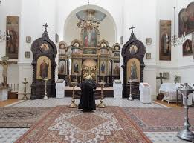
Visame pasaulyje dauguma krikščionių yra Romos katalikai (2013 m. duomenimis – daugiau nei 1 214 mln.), protestantų – maždaug 800 mln., ortodoksų – kiek daugiau nei 260 mln. Vis dėlto ši mažuma yra išsaugojusi daug visai krikščionybei bendro turto, kaupto pirmąjį krikščionybės tūkstantmetį, ir šiuo paveldu gali naudotis ir katalikai, ir protestantai, ir, žinoma, kito tikėjimo (ar netikintys) žmonės.

